Slide 1

Deep Learning und AI: Generative Adversarial Networks (GAN)

Slide 2
JAN SCHAFFRANEK

Slide 3
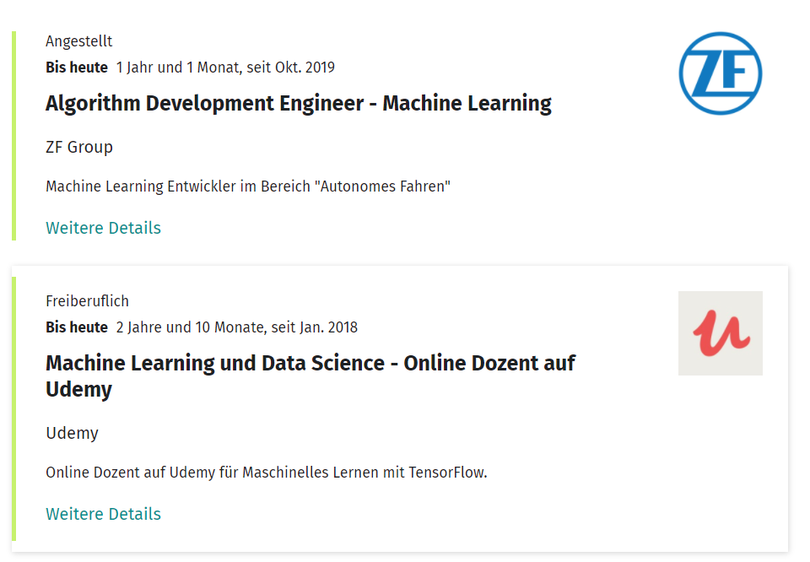
Wer bin ich?
Master in der Angewandten Informatik mit dem Anwendungsfach Machine Learning

Slide 4
DEEP LEARNING
Wie können Computer eine Intelligenz entwickeln?

Slide 5
Was ist das Deep Learning?
Das Deep Learning stellt Methoden der Mathematik und Informatik dar, um Muster aus Daten zu extrahieren und allgemeingültig anzuwenden.
Dabei werden verschiedene Arten von Neuronalen Netzwerken verwendet. In unserem Fall: Generative Adversarial Networks (GAN).
Wir verwenden dabei TensorFlow (mit Keras) als Programmierschnittstelle.
TensorFlow wird von einigen "Big Playern" weltweit genutzt, darunter sind z.B. Ebay, Dropbox, Snapchat, Twitter, SAP, IBM, Intel und Google!

Slide 6
Kursgliederung
Einleitung in den Kurs
Python Grundlagen
Deep Learning Grundlagen
GAN Theorie
Verschiedene GAN-Typen programmieren und anwenden
Generative Adversarial Attacks
Autoencoder
Was werden wir lernen?
Wie ist der Kurs aufgebaut?

Slide 7
Welches Vorwissen wird benötigt?
Grundlagenerfahrung in der Programmierung ist hilfreich aber nicht notwendig
Mathematisches Grundverständnis (Abitur)
Richtig Bock auf das Thema des Deep Learning

Slide 8
Für wen eignet sich dieser Kurs?
Informatik Studenten
Softwareentwickler, Data Scientists oder Machine Learning Experten
Alle die die neusten Deep Learning Techniken erlernen wollen

Slide 9
Was werdet ihr nach Abschluss des Kurses erreichen?
Das erreichte Wissen:
Python Programmierung für Data Science und das Machine Learning
Deep Learning Techniken verstehen
Eigene Neuronale Netzwerke in TensorFlow 2 und Keras erstellen
Generative Adversarial Networks erstellen
Adversarial Attacks ausführen
Autoencoder erstellen
Einführung
Anwendung
Know How

